Slide 1
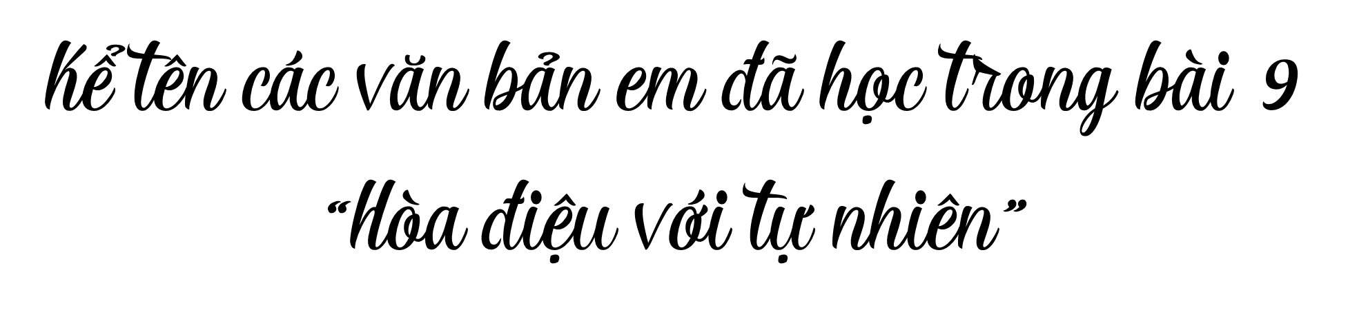
Notes:
Giáo án của Thảo Nguyên 0979818956

Slide 2
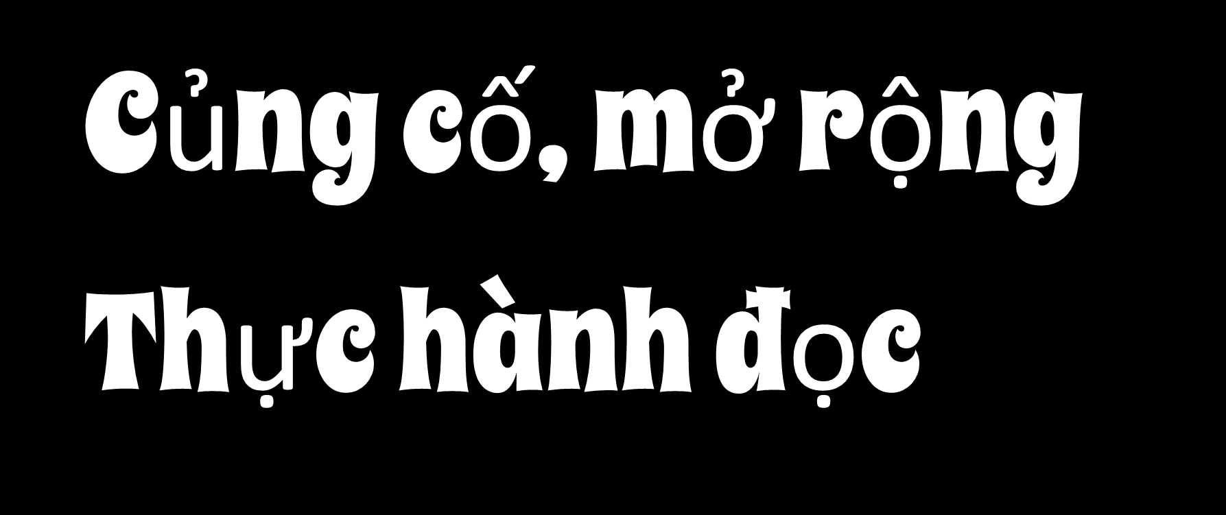
Notes:
Giáo án của Thảo Nguyên 0979818956

Slide 3
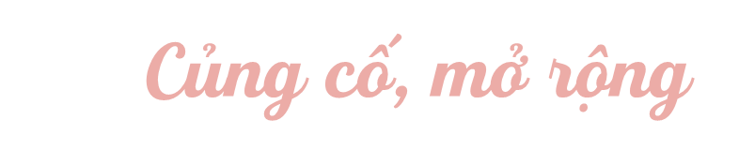

I
Những điều đang gây ảnh hưởng tiêu cực đến môi trường sống trên Trái Đất hiện nay là:
+ Tăng dân số quá nhanh
+ Tiêu thụ, khai thác quá mức tài nguyên thiên nhiên
+ Xả rác bừa bãi gây ô nhiễm môi trường
- Một số việc mà em cho rằng con người cần phải làm để cải thiện tình hình là:
+ Trồng thêm nhiều cây xanh
+ Không xả rác thải bừa bãi để bảo vệ, giữ gìn môi trường sống
+ Khai thác tài nguyên thiên nhiên hợp lí, tránh lãng phí
Notes:
Giáo án của Thảo Nguyên 0979818956

Slide 4

Mục đích viết
………
Hình thức văn bản
VĂN BẢN THÔNG TIN
Đặc điểm nguồn tài liệu
Cách triển khai nội dung
Tính xác thực của vấn đề được nói tới
Notes:
Giáo án của Thảo Nguyên 0979818956

Slide 5
* Những điều em nắm được về đặc điểm văn bản thông tin qua bài học này:
- Mục đích viết: Nhằm truyền đạt thông tin, kiến thức
- Hình thức văn bản: Thông báo, chỉ dẫn, hướng dẫn sử dụng sản phẩm, văn bản hành chính, bản tin, …
- Cách triển khai nội dung:
+ Thông tin có thể được tổ chức theo một trong các cách cấu trúc như: nguyên nhân - kết quả; trật tự thời gian; so sánh và phân loại; vấn đề và giải pháp…
- Tính xác thực của vấn đề được nói tới:
+ Loại văn bản này thường trình bày một cách khách quan, trung thực, không có yếu tố hư cấu, tưởng tượng.
- Đặc điểm nguồn tài liệu:
+ Trong văn bản thông tin, người viết thường sử dụng những cách thức hoặc phương tiện để hỗ trợ người đọc tìm kiếm thông tin một cách nhanh chóng và hiệu quả.
+ Ví dụ: Một bảng chú thích, một dòng in đậm, in nghiêng, những nét gạch chân, những dấu sao, dấu hoa thị hoặc những hình ảnh minh họa đều có thể giúp người đọc dễ dàng hơn trong việc xác định vị trí và mối quan hệ của các thông tin để hiểu nội dung văn bản.
Notes:
Giáo án của Thảo Nguyên 0979818956

Slide 6
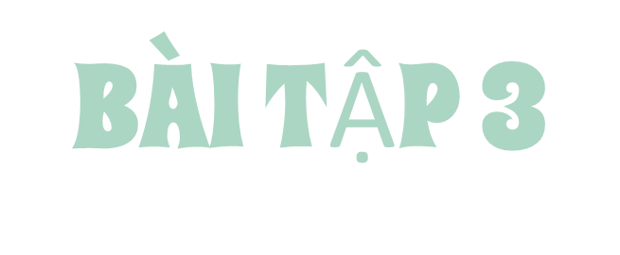
Em mong sự sống và môi trường Trái Đất khôi phục được nhịp điệu hài hòa và vẻ đẹp vốn có. Bảo vệ môi trường là một hành động rất quan trọng đối với tất cả mọi người. Nếu mọi người không cùng nhau bảo vệ môi trường thì thế giới ngày nay sẽ như thế nào? Hãy tự đặt câu hỏi đó với bản thân mình. Bây giờ đã có rất nhiều nơi bị ô nhiễm môi trường do những người muốn thế giới này bị ô nhiễm xảy ra. Vậy sao những người nhìn thấy như thế mà không bảo gì mà còn làm theo những hành động đó? Mọi người ơi những người làm ô nhiễm môi trường bây giờ còn nhiều hơn những người muốn bảo vệ môi trường. Các bạn có biết ô nhiễm môi trường nó làm hại chúng ta như thế nào không? Vì vậy các bạn hãy chung tay bảo vệ môi trường nhé!
Notes:
Giáo án của Thảo Nguyên 0979818956

Slide 7
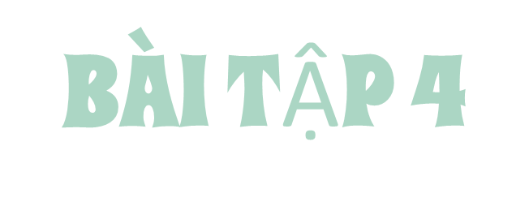
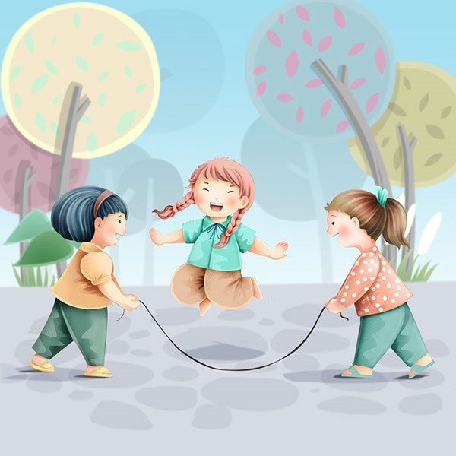
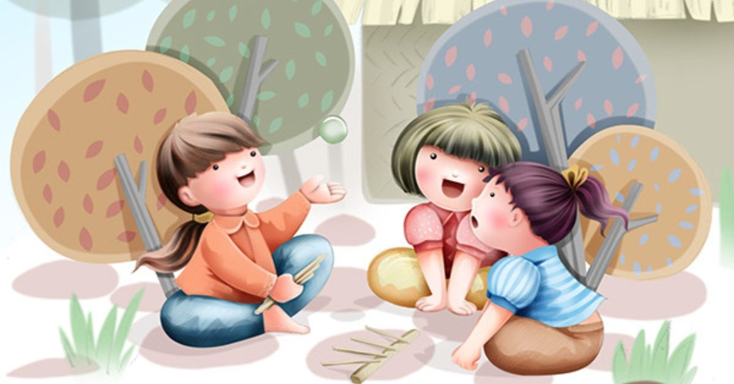
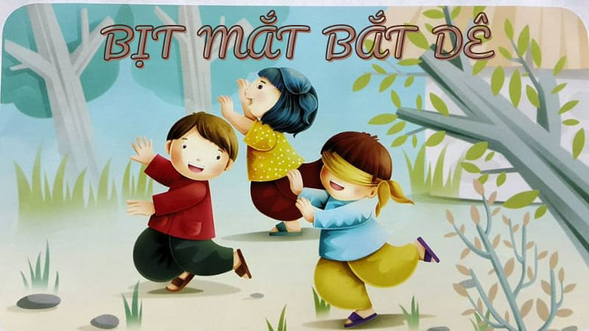
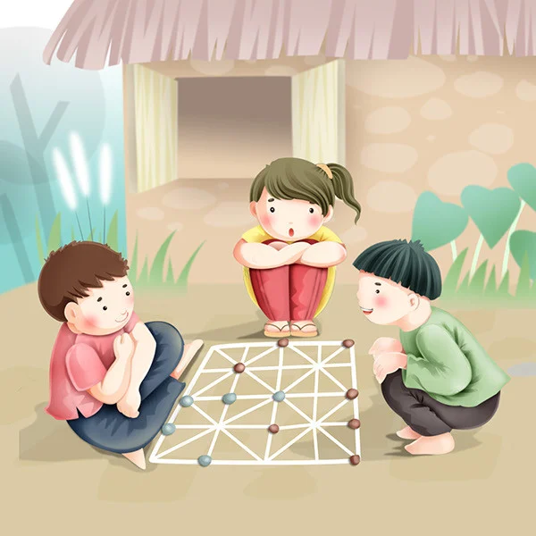
Em tự chọn đóng vai người chủ trì một trò chơi trong lễ hội để giới thiệu về trò chơi đó cho những ai tham gia
- Gợi ý: Em có thể đóng vai người chủ trì một trò chơi trong lễ hội như trò đánh đu, kéo co, đấu vật, đập niêu đất, …
Notes:
Giáo án của Thảo Nguyên 0979818956

Slide 8

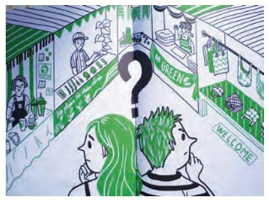
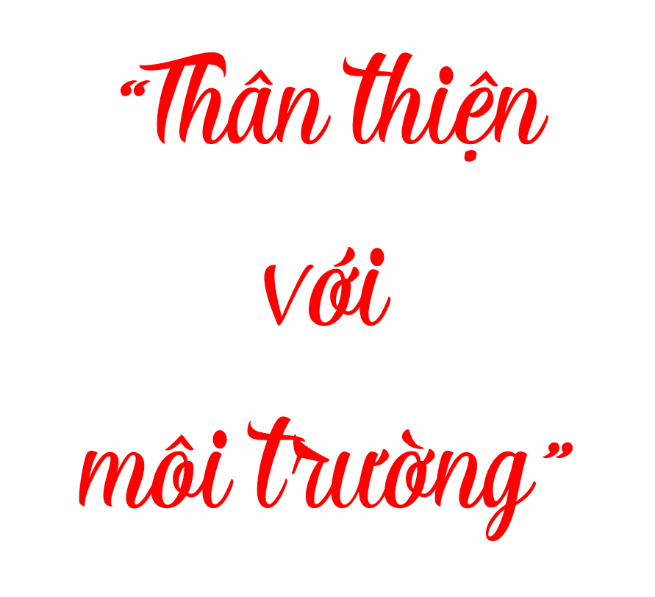
II
Nguyễn Hữu Quỳnh Hương
Notes:
Giáo án của Thảo Nguyên 0979818956

Slide 9
1
Đặc điểm của loại văn bản
đây là văn bản thông tin, cung cấp thông tin về một vấn đề, văn bản đưa ra được các số liệu xác thực, ví dụ thuyết phục.
2
Vấn đề chính được nói tới trong văn bản
Những tiêu chí xác định một vật liệu, sản phẩm, dịch vụ, địa điểm là thân thiện với môi trường.
Notes:
Giáo án của Thảo Nguyên 0979818956

Slide 10
3
Ý nghĩa của việc dẫn các số liệu cụ thể trong văn bản
Việc dẫn số liệu cụ thể trong văn bản khiến cho thông tin mà tác giả đưa ra trở nên xác thực và thuyết phục được sự tin tưởng của độc giả.
4
Suy nghĩ của em trước những thông tin do văn bản đưa lại
Những thông tin do văn bản đưa lại là những điều quả thật trước giờ em chưa từng nghĩ tới. Em luôn luôn mặc nhiên rằng “thân thiện với môi trường” có nghĩa là mình thay túi nhựa bằng túi được làm bằng các chất liệu thân thiện với môi trường, sản phẩm không được thử nghiệm trên động vật. Sau bài đọc này, em có cái nhìn đa chiều hơn về vấn đề này và có cách lí giải để biết được một vật thân thiện với môi trường hay không.
Notes:
Giáo án của Thảo Nguyên 0979818956

